Slide 1

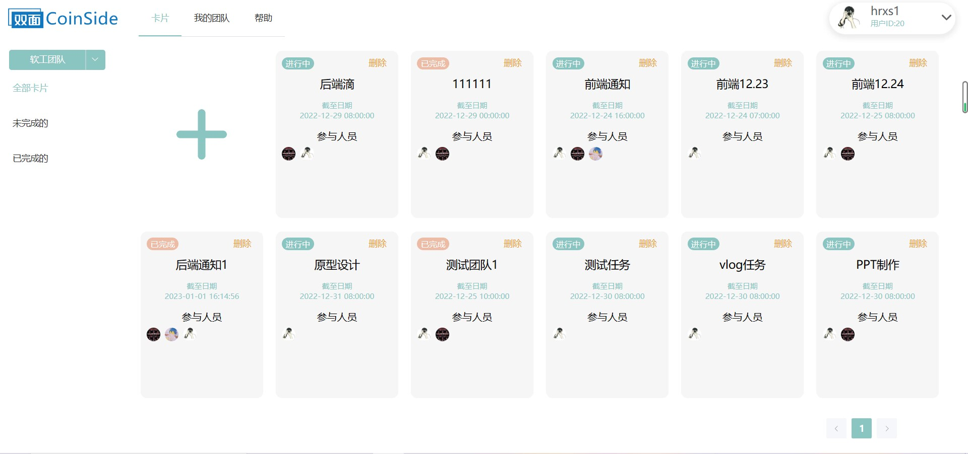
双面
CoinSide
面向团队协作的革新解决方案

Slide 2

目录
CONTENTS
项目功能
项目进度
项目架构
PART01
PART02
PART03
项目测试
问题探索与解决
成员分工
PART04
PART05
PART06

Slide 3


项目功能
基于卡片的团队协作
团队中的任何一个人都具有创建卡片的的权力，创建者即为卡片初始管理员，可编辑/选人/发布
团队管理权限与卡片管理权限无关
目标
权限管理
事件发布
对于管理员和不同成员，卡片的显示会有不同
非对称显示
多种组件
卡片系统
各种复杂功能都通过各式各样的组件来实现
所有功能以卡片为本
一个卡片就是一个事件，以事件为中心

Slide 4
项目功能
基于卡片的团队协作
markdown编辑器
使得卡片内容兼容markdown格式，团队成员可以通过写markdown笔记来编辑卡片
投票组件
适用于任何团队投票场景，可以设置投票选项，完成后可以查看投票结果
Todolist组件
可以让团队成员添加待办事项到todolist中，轻松安排各项事务
文件附件
可以添加任何格式的文件作为卡片的附件，卡片成员可以将附件下载下来
双面创新性地把各种功能组件化，提供各式各样的组件，使用户可以在卡片中完成各种各样的操作，提高完成工作的效率，减少在不同平台闪转腾挪浪费的时间。

Slide 5
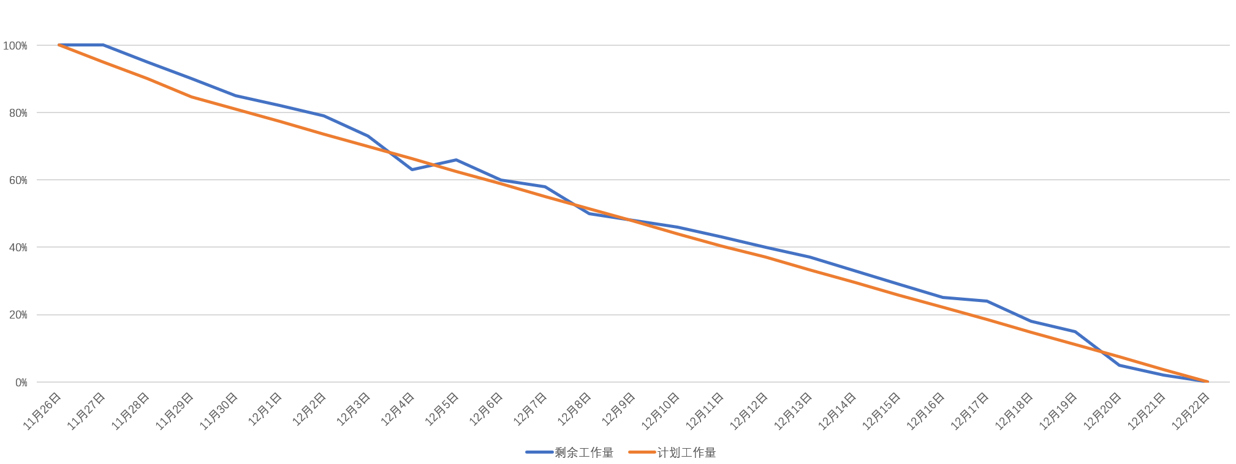
项目进度
燃尽图：

Slide 6




项目架构
高性能的微服务架构
RPC
服务注册
User服务01
Redis
MariaDB
前端
Restful API
BFF
服务发现
Zk
服务注册
CoinSide
客户端
Backend For Frontend
（服务于前端的后端）
Zookeeper
（服务注册中心）
User服务02
Redis
MariaDB
服务注册
RPC
Card服务01
Redis
MariaDB
其他各服务(略)...
Notes:
重绘

Slide 7




项目架构
数据库
后端框架
服务注册中心：
Zookeeper
MariaDB
开发语言：Golang
缓存
BFF层：Gin
Redis 分布式高性能缓存
data层：Gorm
微服务
微服务：Kratos
(bilibili开源微服务框架)

Slide 8








项目架构
前端框架
Webpack打包构建工具
TS强类型语言
组件
Vue3.0
由Vue Draggable实现数据驱动的组件拖拉拽
Vuex状态管理模式
由v-md-editor引入markdown组件
路由管理插件
UI组件库

Slide 9

项目测试
测试方案及测试工具的选择
测试方案
测试工具
单元测试
使用Go语言原生支持的单元测试
接口测试
包括用户接口、团队接口、卡片接口、token接口、markdown组件接口、附件组件接口、收集表组件接口、投票组件接口、代办组件接口进行RPC级别、HTTP级别测试
黑盒测试
部署到服务器上之后，通过实际运行程序来测试项目是否存在问题
采用Apipost接口测试工具
使用Mock+自动化测试

Slide 10
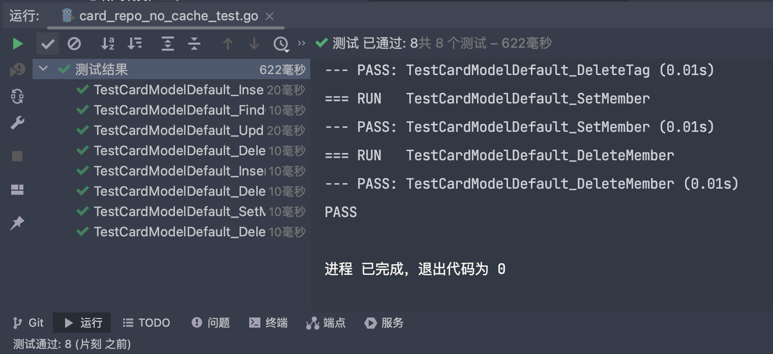
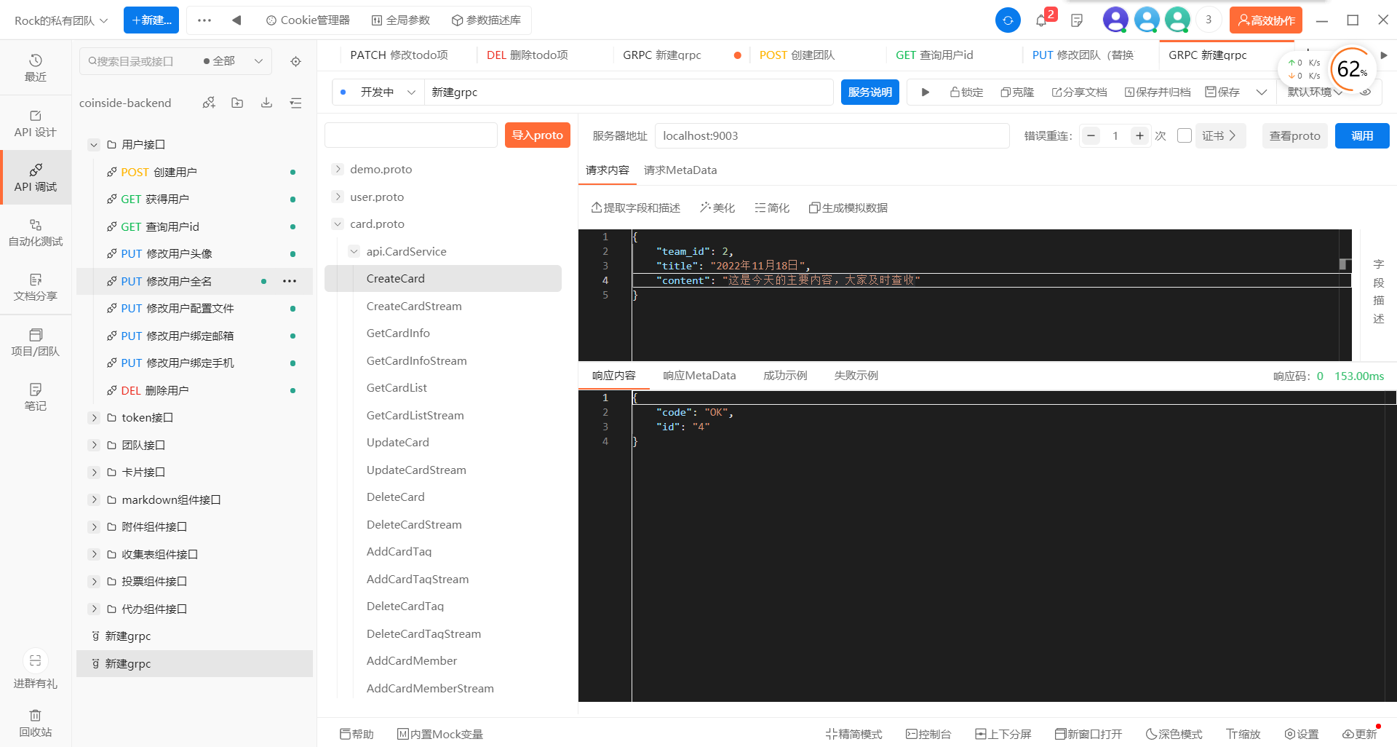
项目测试
完成的测试
单元测试
RPC测试

Slide 11


项目架构
项目部署：
前端部署
后端部署
部署在前端服务器上
docker compose up
支持环境
可以部署在包括任何x86_64和arch64架构的环境
（包括Linux、Unix、Windows、darwin）
需要docker以及docker compose

Slide 12
问题探索与解决
负载与压力测试
存在问题：
既然是面向团队协作的软件方案，那么有什么方法可以保证团队中很多人都在使用的情况下网页依然不崩溃？
解决方法：
使用基于高性能的微服务框架和redis的分布式高性能缓存，让项目在实际部署之后也能做到在高负载的情况下速度较快，不影响使用体验。

Slide 13
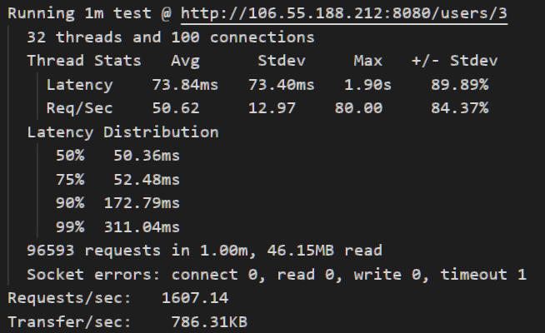
问题探索与解决
负载与压力测试
解决成果：
经压力测试，在每秒一千六百多次的访问量下，部署在服务器上的项目依然保持着0连接错误、0读写错误，只有1次超时。
由此可见分布式高性能缓存对项目负载能力有着非常大的提升。

Slide 14
问题探索与解决
遇到的问题：
1.Typescript对数据类型要求十分严格
解决方案：规范数据类型，减少维护成本。
2.操作交互怎么实现
解决方案：用户点击页面后，前端发出请求给后端，后端再给出相应的参数，前端根据参数渲染对应页面。

Slide 15
成员分工
成员分工
赖剑翔
队长
主要负责后端服务开发
刘克鸿
后端部分负责人
后端框架搭建及部署
黄润隆
前端开发
负责前端页面开发
王帆
前端部分负责人
前端框架搭建及业务编写
郑植
产品经理
负责团队有关文档的编写与PPT、视频制作
程舸
美术/UI设计
部分页面编写
王铭靖
后端开发
负责业务代码编写
王小鹏
测试
负责后端接口的rpc测试、集成测试 、撰写测试报告
高银涛
测试
负责前端的测试，包括功能、稳定性、易用性测试

Slide 16
双面
CoinSide
面向团队协作的革新解决方案

